Slide 1
Má praxe v Akkodis
ŠIMON MINAŘÍK

Slide 2



Seznámení
výběr jazyků
Rust
Python
Godot
Notes:
Rust mi přišel moc složitý
Python se podobá godotu ale chybí tam vizuální výsledek
Godot jsem si vybral kvůli tomu že mi to baví a vidím hned výsledek

Slide 3
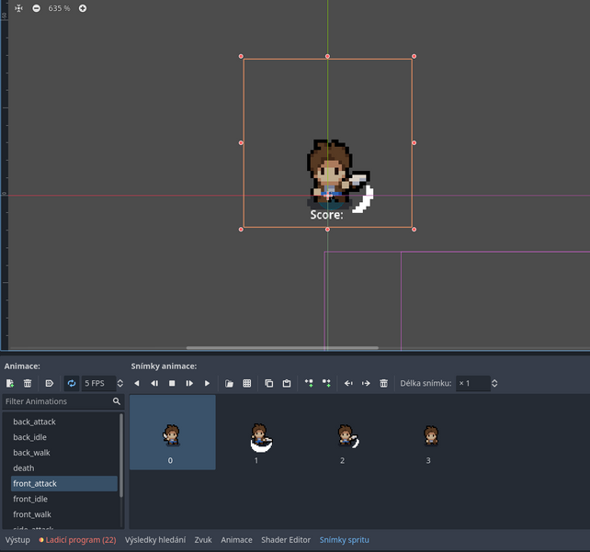
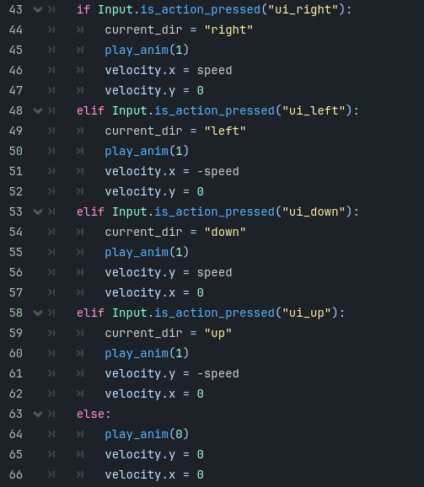
Začátek v godotu
Poprvé v enginu
Player
Animace
Notes:
Nikdy jsem hru nedělal tak že prostředí vidím poprvé
vytvořil jsem si postavu
naanimoval jsem chůzi a napragramoval

Slide 4
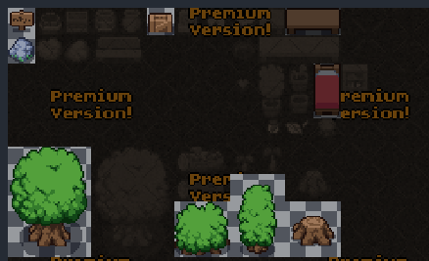
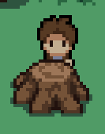
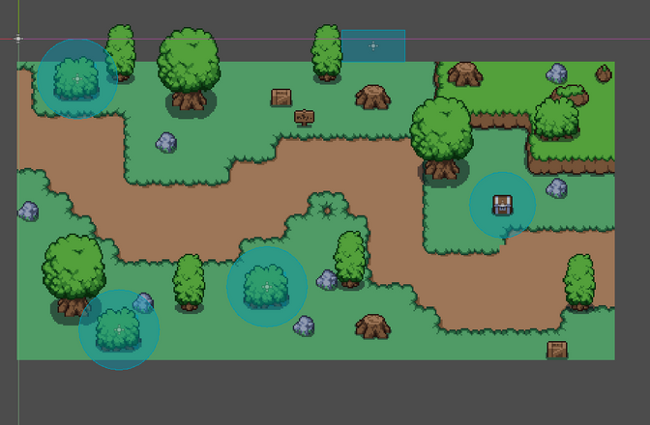
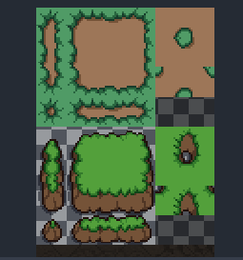
Mapa a Ysort
Objekty
Ysort (Kolize objektů)
=
Kostra
Notes:
Z objektů a kostry jsem sestavil tuhle mapu
Udělal jsem ysort objektům aby se dalo chodit za nimi před nimi a nemohlo chodit přes ně

Slide 5
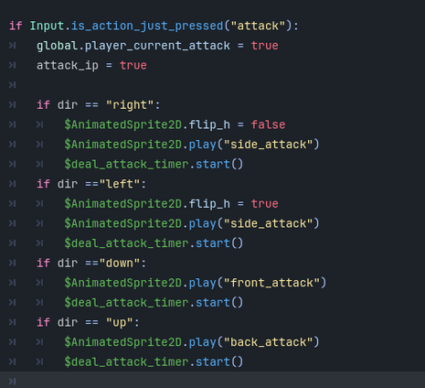
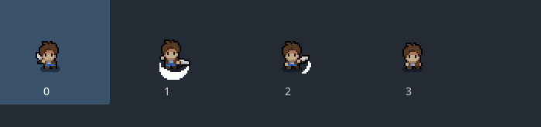
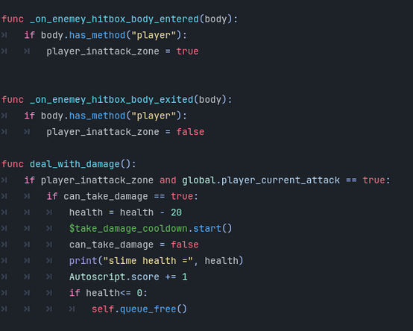
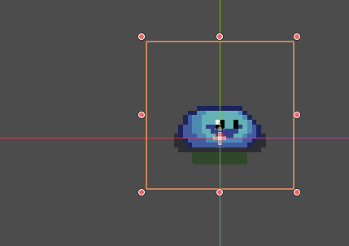


Neptřítel a systém boje
Animace boje
Nepřítel
Životy
Hráč Nepřítel
Notes:
Dal jsem životy hráči a nepříteli
Naprogramoval jsem že nepřítel běhá za hráčem a snaží se ho zabít
Hráč může na kliknutí mezerníku zaútočit na nepřítele

Slide 6

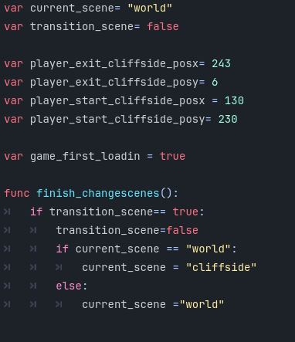
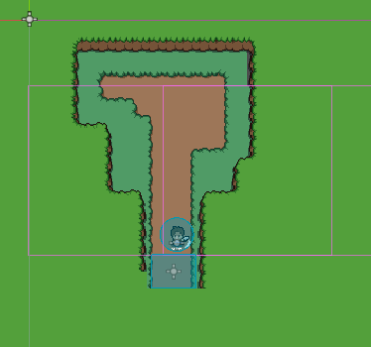

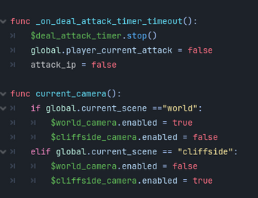
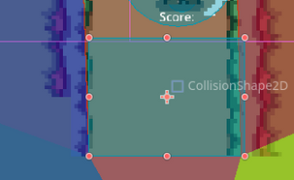
Kamera a druhý svět
Kamera
Přepínání světa
Exitpoint
Nový svět
Notes:
Udělal jsem druhý svět
Oběma světům jsem udělal místo díky kterému se teleportují do druhého světa
Taky jsem v každém světě udělal kameru která se hýbe s hráčem

Slide 7
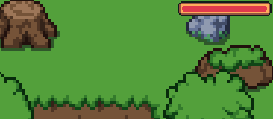
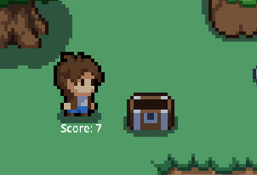
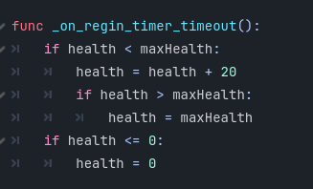
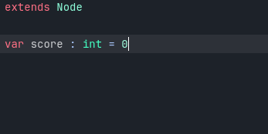
Skóre a healthbar
Životy
Skóre hráče
Nepřítel
Hráč
Regenerace
Notes:
Udělal jsem healthbar pro nepřítele a pro hráče(Stáhl jsem si ho a ukotvil v pravém horním rohu obrazovky)
Udělal jsem regeneraci pro nepřítele i hráče
Za jednotlivé úkony dostane hráč skóre Např. za prohledání truhly která pak zmizí

Slide 8
Děkuji za pozornost
Notes:
https://www.youtube.com/watch?v=v3v01p26NP0&list=PL3cGrGHvkwn0zoGLoGorwvGj6dHCjLaGd&index=7

